Slide 1
INTERAÇÃO HUMANO COMPUTADOR
TP4
André Felipe
Isabella Martins
Iuri Lourenço
Marcos Rodrigues
Mariana Burgarelli Alves dos Santos

Slide 2
GOLFOS DE EXECUÇÃO E AVALIAÇÃO
1) Travessia dos golfos de execução e avaliação
Os golfos representam os obstáculos que precisam ser atravessados/superados para que a interação com um artefato ou software seja bem sucedida.
variáveis psicológicas (objetivos do emissor)
variáveis físicas (estados do sistema)

Slide 3
GOLFOS DE EXECUÇÃO E AVALIAÇÃO
1) Apresentar a travessia dos golfos de execução e avaliação (Engenharia Cognitiva) para a seguinte tarefa "Curtir e compartilhar a página Interação Humano-Computador no Facebook". Identifique possíveis problemas nas etapas da travessia.
Objetivo: Curtir e compartilhar a página Interação Humano-Computador no Facebook
Intenção: Entrar na página Interação Humano-Computador no Facebook
Especificação da ação: Clicar no botão “curtir” e depois “compartilhar”
Execução: Na página de compartilhar, seleciono onde quero compartilhar a página, preencho os campos com meus dados e aperto em “Publicar”
Percepção: Apareceu uma mensagem “Você compartilhou isto no local escolhido.”
Interpretação: Vou ao local onde compartilhei a página para conferir a publicação.
Avaliação: Compartilhei a página Interação Humano-Computador no Facebook

Slide 4
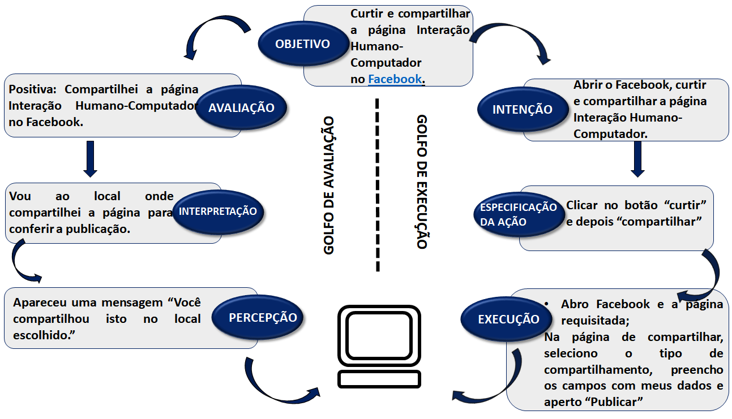
GOLFOS DE EXECUÇÃO E AVALIAÇÃO
Problemas encontrados:

Slide 5
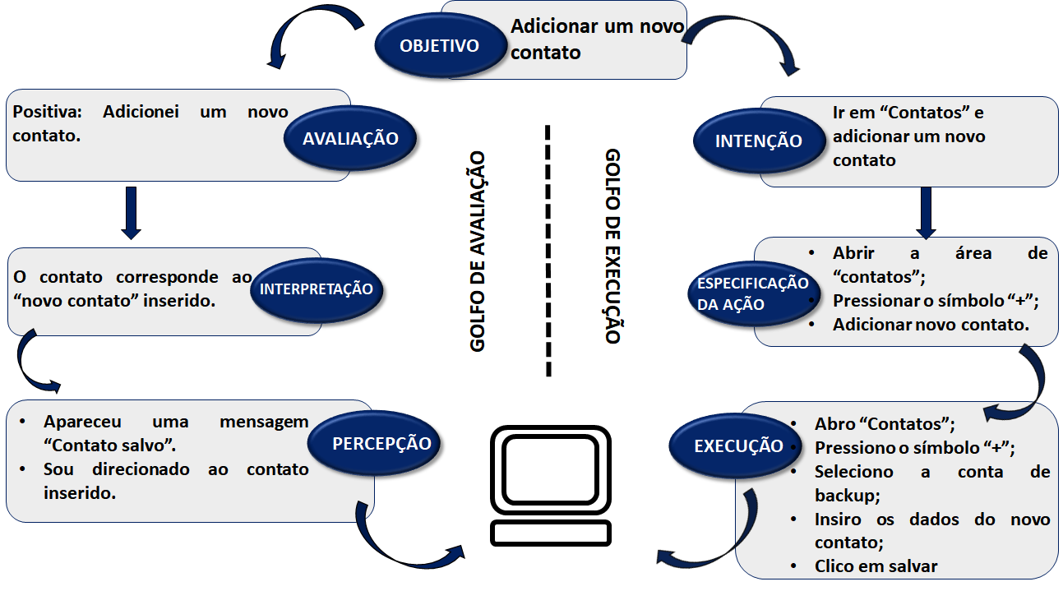
GOLFOS DE EXECUÇÃO E AVALIAÇÃO

Slide 6
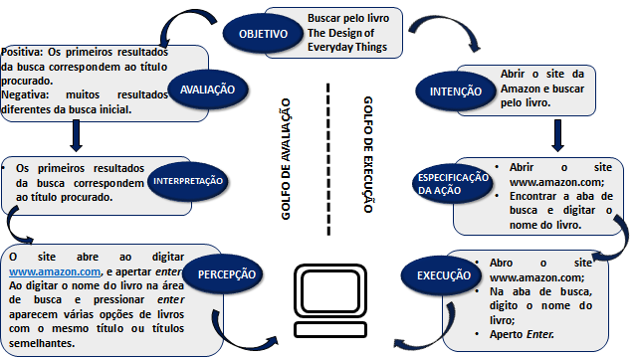
GOLFOS DE EXECUÇÃO E AVALIAÇÃO

